Slide 1



Наш Новочебоксарск!!!
Есть у каждого на свете свой родимый уголок
Для меня таким, поверьте, стал наш тихий городок!
Раньше я не понимала и печалилась порой,
Если мама после сада нас вела пешком домой!
Мы экскурсий не хотели, мы хотели на качели!
Но теперь я стала старше и проснулся интерес:
Про родной и славный город разузнать всё наконец.
Каждый день я с нетерпеньем жду, когда пойдём гулять,
Потому что мама может обо всём мне рассказать:
И про самый первый дом, и про комбинат Химпром,
Про Собор и про фонтан, Рощу – гордость горожан!
И про ГЭС на нашей Волге, и про главные дороги,
Про скульптуры, монументы, и про памятник Победы,
Про спортсменов, мастеров, знаменитых земляков,
Я всё-всё про город знаю и теперь я понимаю:
Мы должны гордиться им, нашим городом родным!
Удивительный и светлый, как большой зелёный парк.
Это наш любимый город, Это Новочебоксарск!!!

Slide 2
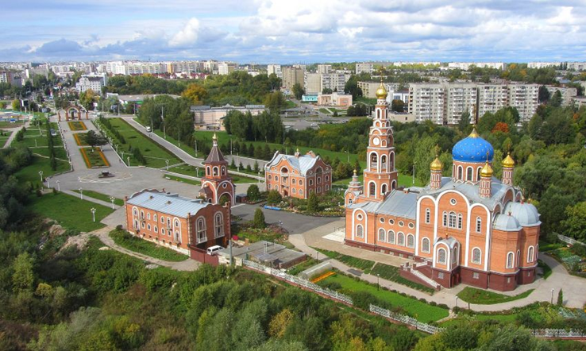


Наш любимый город!
Удивительный и светлый,
Как большой зеленый парк,
Это наш любимый город –
Город Новочебоксарск!

Slide 3

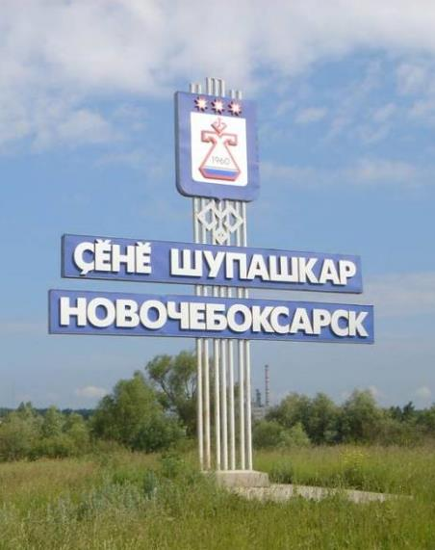
Любимый город!!!
Давно ли было...
Словно в сказке,
Поднялся славный город-сад.
Недаром Новочебоксарску
Слова заздравные звучат.
Дворцы и школы всем на диво,
Каких в столицах поискать.
Любимый город наш красивый,
И люди здесь ему под стать.
Всего, что есть, что надо в жизни,
Достигли собственным трудом,
-Пример служения Отчизне.
Мы город любим, здесь живем.
Чуваши, русские, татары...
Национальностей букет.
В великой дружбе млад и старый.
И в этом суть, залог побед.
И этой дружбою по праву
Мы, горожане, дорожим.
А если так, крепка Держава.
Такой народ непобедим!

Slide 4
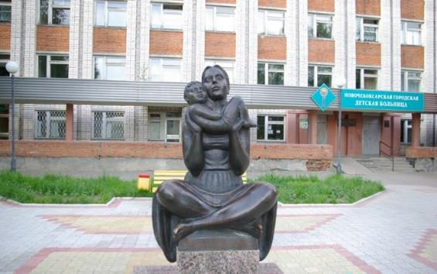
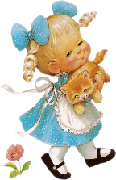
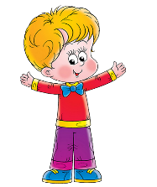
Памятник Матери и ребёнку!!!
Мать и дитя
Для тебя, моя милая мама,
Светит яркое солнце с небес!
Для тебя, моя милая мама,
По весне одевается лес!
Для тебя, моя милая мама,
По ручью мой кораблик плывет!
Для тебя, моя милая мама,
На пригорке подснежник цветет!
Для тебя, моя милая мама,
Городок наш весною умыт!
Для тебя, моя милая мама,
Этот памятник добрый стоит!

Slide 5

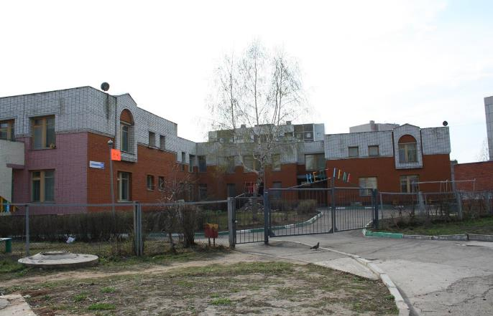
Наш детский сад!!!
МБДОУ «ЦРР – д/с №50 «НЕПОСЕДА»
Дом, в котором все окна распахнуты в детство,
Я любуюсь тобой, не могу наглядеться.
Мне милее и краше всех зданий на свете
Дом, в котором с утра собираются дети.

Slide 6
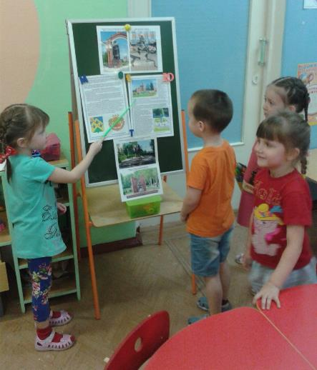
В средней группе «Сказка» прошёл тематический день, посвящённый празднованию дня г. Новочебоксарска!
Ребята рассматривали герб и флаг Чувашии, иллюстрации памятников и достопримечательностей, посвящали городу свои стихи и рисунки!
Мы уверены, что только тот народ имеет будущее, который «знает и помнит свою историю».
Нет человека без Родины. Ею он живет. В этом наше могущество, в этом наше величие! Мы испытываем настоящее чувство гордости и уважения за свою Республику!
Я в Чувашии живу,
Я Чувашию люблю.
Любит праздник мой народ,
В праздник пляшет и поёт!

Slide 7
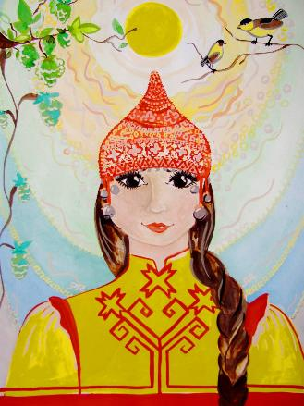
Хвала тебе, Чувашия,
мой дом!
И имя, и язык твой — сердцу свято.
Дубравами и хмелем, и трудом,
И песнями, и вышивкой богата.
Жива в узорах древних нити сила,
Связавшая народы в их судьбе, —
Ты будешь жить во мне, моя Россия
Пока живет Чувашия в тебе.

Slide 8

С днём города, Новочебоксарск!

